Slide 1
DERS: FEN BİLGİSİ
ÜNİTE : BASINÇ
KONU : Katı Basıncı
YouTube
FENBİL AKADEMİ

Slide 2
KATI BASINCI
YouTube
Murat HOCA
Fen Bilgisi Öğretmeni
FENBİL AKADEMİ
Tüm varlıkların ……………………………………… dolayı, bir ……………………… vardır. Bu ağırlık sebebiyle bulundukları yüzeylere bir …………………… uygularlar.
Birim yüzeye etki eden dik kuvvete …………….… denir.
‘’ ……… ‘’ harfi ile gösterilir.
Birimi …………………..….…… ya da ………………… dır.
yer çekiminden
ağırlıkları
kuvvet
basınç
P
Pascal (Pa)
N/m²
Birim Tablosu
Kuvvet | Yüzey Alanı | Basınç
………………….…… | ………………….…… | ………………….…… ya da ……………..
N
m²
Pascal
N/m²

Slide 3
KATI BASINCI
YouTube
Murat HOCA
Fen Bilgisi Öğretmeni
FENBİL AKADEMİ
KATI BASINCI
Katı cisimler ……………………………… dolayı bulundukları zemine basınç uygularlar.
Katı basıncı cismin ………………………… ve ………………………………….. bağlıdır.
.
ağırlıklarından
ağırlıklarına
yüzey alanına

Slide 4
KATI BASINCI
YouTube
Murat HOCA
Fen Bilgisi Öğretmeni
FENBİL AKADEMİ
Katı Basıncı – Ağırlık İlişkisi
Katı Basıncı – Yüzey Alanı İlişkisi
Katı basıncı cismin ağırlığı ile ………………… orantılıdır.
Cismin ağırlığı arttıkça basınç ……..…...
Katı basıncı cismin yüzey alanı ile ………… orantılıdır.
Cismin yüzey alanı arttıkça basınç ……..…...
doğru
ters
artar
azalır
G
2G
2G
G
G
P1
P2
P1
P2
P2
P1
P1
P2
……… > ………
……… > ………
Yüzey alan sabit olmak şartıyla ağırlık arttığında basınç artar.
Ağırlık sabit olmak şartıyla yüzey arttığında basınç azalır.
UYARI :
UYARI :

Slide 5
KATI BASINCI
YouTube
Murat HOCA
Fen Bilgisi Öğretmeni
FENBİL AKADEMİ
ETKİNLİK-1
Aşağıda verilen düzeneklerde cisimler özdeş küplerden oluşmaktadır.
Her bir düzenekteki cisimlerin yüzeye yaptıkları basınçları büyükten küçüğe doğru sıralayınız.
K düzeneği
L düzeneği
M düzeneği
I
II
III
I
II
III
I
II
III
Pııı
>
Pı
>
Pıı
Pı
>
Pıı
>
Pııı
Pı
=
Pııı
>
Pıı
…………… …………………
…………… …………………
…………… …………………

Slide 6
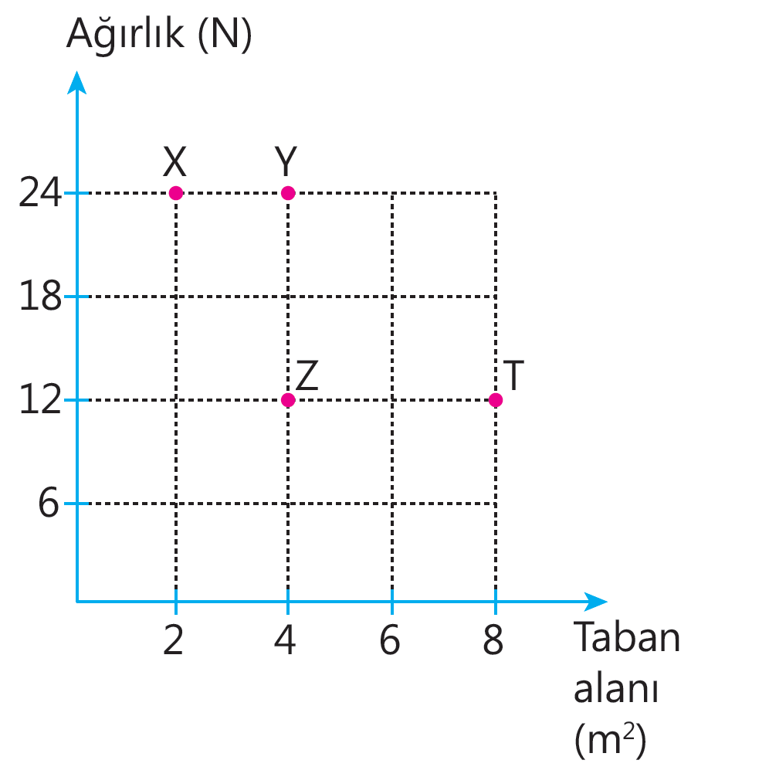
KATI BASINCI
YouTube
Murat HOCA
Fen Bilgisi Öğretmeni
FENBİL AKADEMİ
ETKİNLİK-2
Aşağıda verilen grafiğe göre cisimlerin basınçlarını büyükten küçüğe doğru sıralayınız
X ile Y nin ağırlıkları aynı taban alanları ise farklıdır.
Taban alanı küçük olanın basıncı daha büyük olacağından X’in basıncı
Y’nin basıncından büyüktür.
Z ile T nin de ağırlıkları aynı taban alanları ise farklıdır.
Taban alanı küçük olanın basıncı daha büyük olacağından Z’in basıncı
T’nin basıncından büyüktür.
Y ile Z nin de taban alanları aynı ağırlıkları ise farklıdır.
Ağırlığı büyük olanın basıncı daha büyük olacağından Y’in basıncı
Z’nin basıncından büyüktür.
O zaman;
X>Y
Z>T
Y>Z
……… > ……… > ……… > ………
X
Y
Z
T

Slide 7
KATI BASINCI
YouTube
Murat HOCA
Fen Bilgisi Öğretmeni
FENBİL AKADEMİ
ETKİNLİK-4
Aşağıda cisimler baş aşağı çevrilerek yere bırakılırsa basınçları nasıl değişir?
M
N
K
L
değişmez
artar
değişmez
……………
……………
……………
azalır
……………

Slide 8
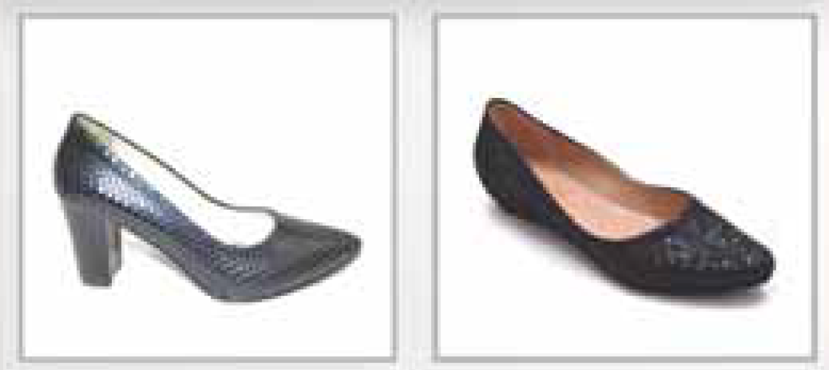
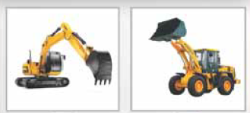
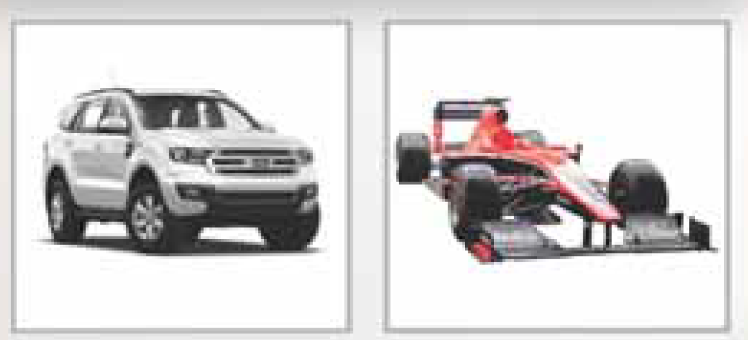
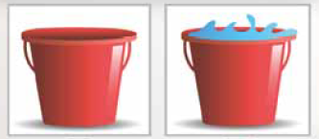
KATI BASINCI
YouTube
Murat HOCA
Fen Bilgisi Öğretmeni
FENBİL AKADEMİ
ETKİNLİK-5
Aşağıda görsellerde verilen cisimlerden yere daha fazla basınç uygulayanları işaretleyiniz
1) Biri topuklu diğeri topuksuz, eşit kütleli iki ayakkabı
2) Kütleleri eşit, biri paletli diğeri tekerlekli iki iş makinesi
3) Teker taban alanları eşit, birincisinin kütlesi daha fazla olan iki araç
4) Birinin içi boş diğerinin içi dolu iki kova

Slide 9
KATI BASINCI
YouTube
Murat HOCA
Fen Bilgisi Öğretmeni
FENBİL AKADEMİ
ETKİNLİK-6
Aşağıda özdeş iki cisimle şekildeki deneyi yapan bir öğrenci, deneyinde cisimlerin yüzeye yaptıkları basıncı ölçmektedir. Öğrencinin yaptığı deneydeki değişkenleri bularak aşağıdaki boşluklara yazınız.
Sabit tutulan değişken
Bağımsız değişken
Bağımlı değişken
Ağırlık
……………………….…
Yüzey alanı
……………………….…
Basınç
……………………….…

Slide 10
KATI BASINCI
YouTube
Murat HOCA
Fen Bilgisi Öğretmeni
FENBİL AKADEMİ
NOT:
Katı basıncı cismin ağırlığı ile ……….....…., yüzey alanı ile ………… orantılı olduğundan katı basıncını;
bağıntısından da bulabilirsiniz.
doğru
ters
Ağırlık
Katı Basıncı =
…………………………
Yüzey alanı
…………………………

Slide 11
KATI BASINCI
YouTube
Murat HOCA
Fen Bilgisi Öğretmeni
FENBİL AKADEMİ
ETKİNLİK-7
Aşağıdaki tabloda ağırlıkları ve taban alanları verilen K, L, M ve N cisimlerinin zemine uyguladıkları basınçları hesaplayınız
Cisim | K | L | M | N
Ağırlık (N) | 100 | 150 | 150 | 80
Yüzey Alanı (m²) | 5 | 25 | 5 | 2
Basınç (N/m²) | ………………. | ………………. | ………………. | ……………….
20
6
30
40

Slide 12
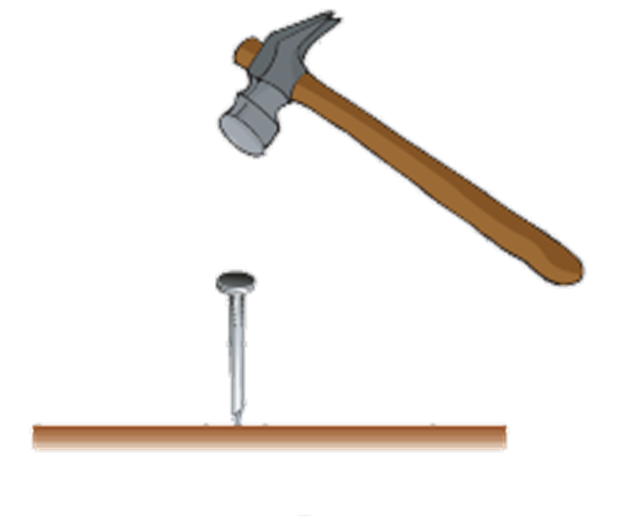
KATI BASINCI
YouTube
Murat HOCA
Fen Bilgisi Öğretmeni
FENBİL AKADEMİ
kuvveti
Katı cisimler kendilerine uygulanan …………………. aynı yönde ve aynı şiddette iletir.
O zaman kuvvetler arasındaki ilişki
=
F2
F1
F1 …… F2
P2
P1
basıncı
Katı cisimler karşılıklı yüzeylerin farklı olması ……………….…. değişir.
O zaman basınçlar arasındaki ilişki
<
P1 …… P2

Slide 13
KATI BASINCI
YouTube
Murat HOCA
Fen Bilgisi Öğretmeni
FENBİL AKADEMİ
NOT
Katı bir cisim düşey doğrultuda düzgün olarak kesildiğinde her bir parçanın basıncı bütün cismin basıncına eşittir
P1
P2
P3
P1
=
P2
=
P3
…………………………..………
Katı bir cisim yatay doğrultuda düzgün olarak kesilmezse ağırlığının temas yüzeyine oranı
2. şekilde en fazla, 3 şekilde en az olacaktır.
P1
P2
P3
P2
>
P1
>
P3
…………………………..………
Katı bir cisim yatay doğrultuda düzgün olarak kesildiğinde yüzey alanı değişmeden ağırlığı azalacağı için basıncı azalır.
P1
P2
P1
>
P2
…………………………..………

Slide 14
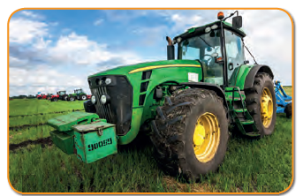
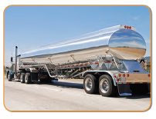
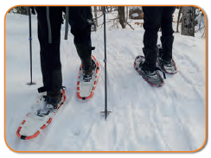
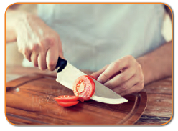
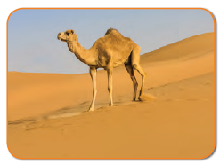
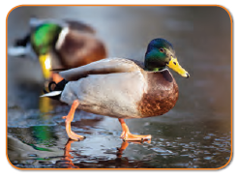
KATI BASINCI
YouTube
Murat HOCA
Fen Bilgisi Öğretmeni
FENBİL AKADEMİ
Günlük Hayatta Basınç Örnekleri
Tır ve kamyonların çok sayıda tekerinin olması
Kar ayakkabılarının geniş yüzeyli olması
İş makinelerinin paletlere sahip olması
Deve, fil gibi hayvanların ayaklarının geniş olması
Ördeklerinin ayaklarının perdeli olması
Traktörlerin arka tekerlerinin geniş olması
Çivi, toplu iğne, raptiye gibi cisimlerin uç kısımlarının sivri olması
Bıçakların keskin taraflarının daha ince yapılması
Kramponların tabanlarının dişli olması
Trenlerin tekerlek sayısının çok olması

Slide 15
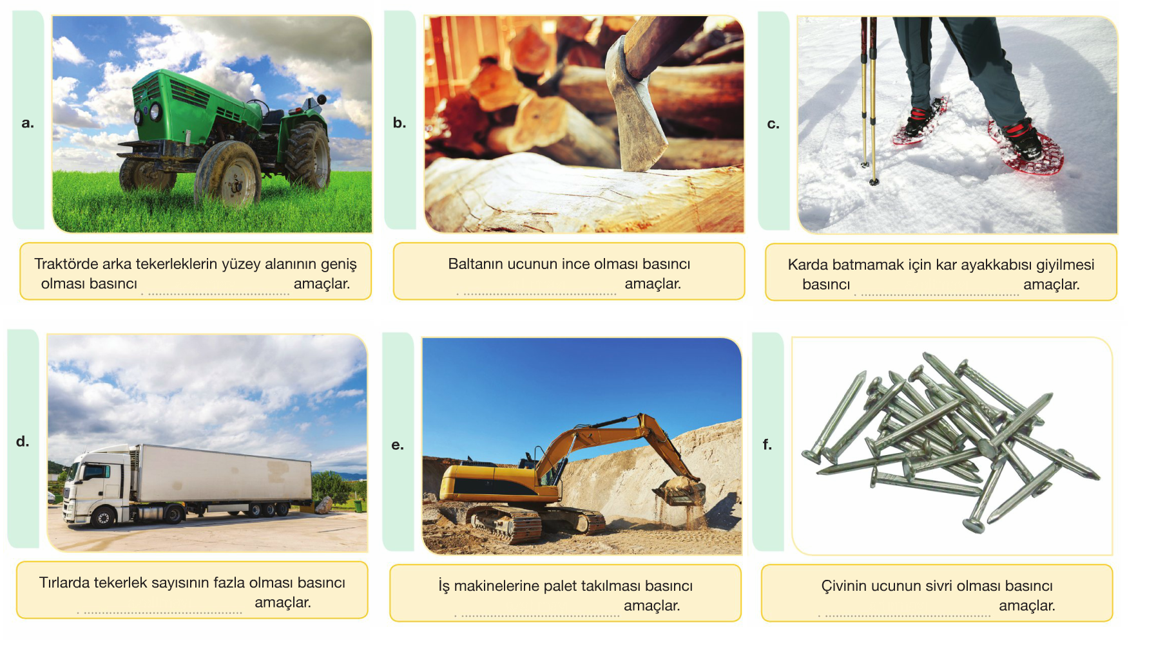
KATI BASINCI
YouTube
Murat HOCA
Fen Bilgisi Öğretmeni
FENBİL AKADEMİ
ETKİNLİK-10
Aşağıda ifadelerin basıncı arttırma veya azaltma durumlarını belirtiniz.
azaltmak
arttırmak
azaltmak
azaltmak
azaltmak
arttırmak

Slide 16
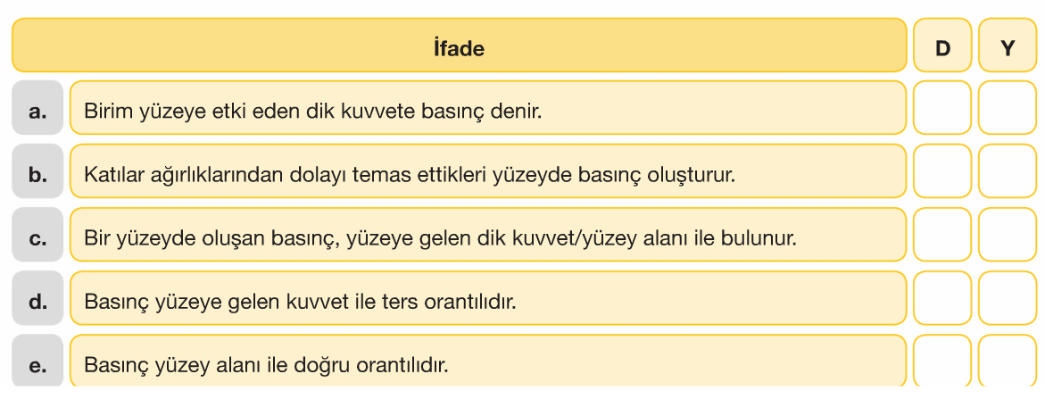
KATI BASINCI
YouTube
Murat HOCA
Fen Bilgisi Öğretmeni
FENBİL AKADEMİ
ETKİNLİK-11
Aşağıda katı basıncı ile ilgili ifadelerin doğru ya da yanlış olduklarını belirtiniz..

Slide 17
KATI BASINCI
YouTube
Murat HOCA
Fen Bilgisi Öğretmeni
FENBİL AKADEMİ
ETKİNLİK-11
Aşağıda katı basıncı ile ilgili ifadelerin doğru ya da yanlış olduklarını belirtiniz..

Slide 18
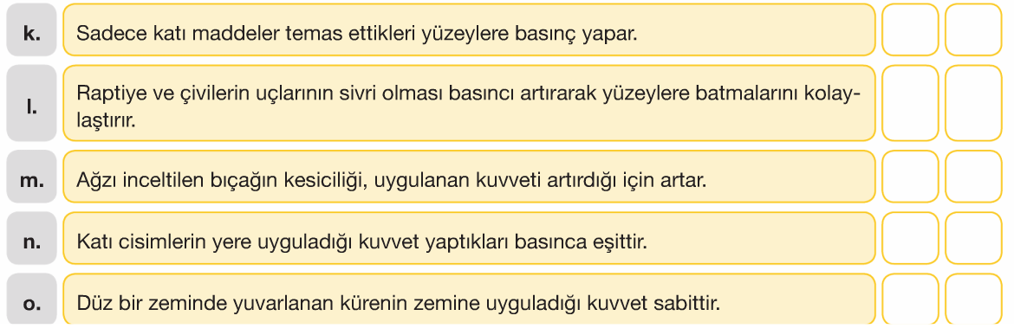
KATI BASINCI
YouTube
Murat HOCA
Fen Bilgisi Öğretmeni
FENBİL AKADEMİ
ETKİNLİK-11
Aşağıda katı basıncı ile ilgili ifadelerin doğru ya da yanlış olduklarını belirtiniz..

Slide 19
KATI BASINCI
YouTube
Murat HOCA
Fen Bilgisi Öğretmeni
FENBİL AKADEMİ
ETKİNLİK-11
Aşağıda katı basıncı ile ilgili ifadelerin doğru ya da yanlış olduklarını belirtiniz..

Slide 20
İYİ DERSLER
YouTube
Murat HOCA
Fen Bilgisi Öğretmeni
FENBİL AKADEMİ

